Slide 1
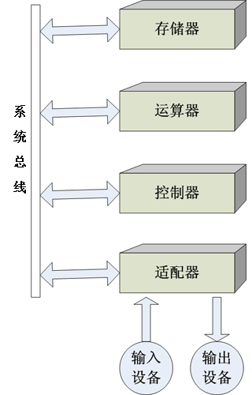
1.3.1 计算机硬件组成
问题：总线
总线的内部结构是这样的？
如果多个设备同时需要通过总线，是否会产生总线冲突，如何解决总线冲突？
总线如何能更高效更快速的工作？
……

Slide 2
第六章 总线系统
6.1 总线的概念和结构形态
6.2 总线接口
6.3 总线的仲裁
6.4 总线的定时和数据传送模式
6.5 HOST总线和PCI总线（自学）
6.6 InfiniBand标准（自学）

Slide 3
6.1总线的概念和结构形态
6.1.1 总线的基本概念
6.1.2 总线的连接方式
6.1.3 总线的内部结构
6.1.4 总线结构实例

Slide 4
6.1.1 总线的基本概念
总线 BUS：计算机中的各个系统功能部件之间进行数据传送的公共通道。
—— 实现地址、数据和控制信息的交换
—— 在争用资源的基础上进行工作。
总线分类：
内部总线：CPU内部连接各寄存器及运算器部件之间的总线。
系统总线：CPU和计算机系统中其他高速功能部件相互连接的总线。
I/O总线：中低速I/O设备相互连接的总线。

Slide 5
6.1.1总线的基本概念
1、总线的特性
物理特性：总线的物理连接方式
——根数、插头、插座形状，引脚排列方式
功能特性：每根线的功能
——地址线送地址，数据线传输数据，有宽度限制
——信号线功能各有定义
电气特性：每根线上信号的传递方向及有效电平范围。
——地址线单向输出、数据线双向，控制线单向
——地址线、数据线高电平有效，控制线有高有低
时间特性：规定了每根总线在什么时间有效。
—— 总线上各信号有效的时序关系

Slide 6
6.1.1总线的基本概念
2、总线的标准化
相同的指令系统，相同的功能，不同厂家生产的各功能部件在实现方法上几乎没有相同的,但各厂家生产的相同功能部件却可以互换使用，其原因何在呢?
因为它们都遵循了相同的系统总线的要求
（系统总线的标准化）

Slide 7
6.1.1总线的基本概念
2、总线的标准化
总线带宽：总线本身所能达到的最高传输速率(MB/s)
ISA总线：16位，带宽 8 MB/s
EISA总线：32位，带宽 33.3 MB/s
VESA总线：32位，带宽 132 MB/s
PCI 总线：64位，带宽 127.2 MB/s

Slide 8
6.1.1总线的基本概念
【例6.1】(1)某总线在一个总线周期中并行传送4个字节的数据，假设一个总线周期等于一个总线时钟周期，总线时钟频率为33MHz，总线带宽是多少?
(2)如果一个总线周期中并行传送64位数据，总线时钟频率升为66MHz，总线带宽是多少?
解：(1)设总线带宽用Dr表示，总线时钟周期用T=1/f表示，
一个总线周期传送的数据量用D表示，
根据定义可得
Dr=D/T=D×(1/T)=D×f=4B×33×10⁶/s=132MB/s
(2) 64位=8B
Dr=D×f=8B×66×10⁶/s=528MB/s

Slide 9
6.1.2总线的连接方式
适配器(接口)：实现高速CPU与低速外设之间工作速度上的匹配和同步，并完成计算机和外设之间的所有数据传送和控制。
单处理器系统中,总线类型： 单总线，多总线
1. 单总线：使用单一的系统总线来连接CPU、内存和I/O设备。

Slide 10
单总线结构特点：
1.必须连接高速运行的设备
2.能迅速获得总线控制权；并迅速放弃总线控制权
3.避免因等待总线而导致很大的时间延迟。(分时使用)

Slide 11
6.1.2总线的连接方式
多总线
桥：具有缓冲转换控制的逻辑电路
不同类型的桥分别连接低速，中速，高速设备
优点：确保高速、中速、低速设备连接到不同总线上同时工作，以提高总线的效率和吞吐量

Slide 12
6.1.3 总线的内部结构
单向
双向
单向
早期总线结构的不足之处在于：
① CPU是总线上唯一的主控者。不能满足多CPU环境的要求。
② 总线信号是CPU引脚信号的延伸，故总线结构紧密与CPU相关，通用性较差。

Slide 13
当代流行的总线内部结构
支持多CPU
总线控制器
减少布线：数据线的低位和地址线分时复用
总线请求线和总线授权线
处理带优先级的中断操作，包括中断请求线和中断认可线
包括时钟信号线、电源线、地线、系统复位线以及加电或断电的时序信号线等

Slide 14
6.1.5 总线结构实例：奔腾计算机主板结构
三层次的多总线结构
CPU-存储器总线
桥：连接2个不同总线，进行速度缓冲电平转换、控制协议转换等
内存条
显
卡
网卡
硬盘
控制器
连接高速I/O设备
时钟日历由电池供电
连接低速I/O设备

Slide 15
6.2 总线接口
6.2.1 信息传送方式
6.2.2 总线接口的基本概念

Slide 16
6.2.1 信息传送方式
信息传输方式：
串行传送
并行传送(总线上)
低位在前，高位在后
1. 特点：一条传输线，脉冲传送，位时间用同步脉冲体现
2. 优点：有利于长距离传输，成本比较低廉
3. 缺点：速度慢

Slide 17
6.2.1 信息传送方式
并行传送
1. 特点：每一数据位需要一条传输线，电位传送
2. 优点：速度快
3. 缺点：不适合长距离传输

Slide 18
6.2.2 总线接口的基本概念
I/O接口(适配器)：CPU、主存和外设之间通过系统总线进行连接的标准化逻辑部件。
作用：控制外围设备进行操作
信息传送及转换
标准化

Slide 19
6.2.2 总线接口的基本概念
接口功能：控制、缓冲、状态、转换、整理、程序中断。
一个适配器的两个接口：一个同系统总线相连，采用并行方式，另外一个同设备相连，可能采用并行方式（并行数据接口）或串行方式（串行数据接口）。
数据缓冲，补偿速度差异

Slide 20
6.3 总线的仲裁
6.3.1 集中式仲裁
6.3.2 分布式仲裁

Slide 21
6.3 总线的仲裁
连接到总线上的功能模块有主动和被动两种形态.
主方(主设备)：主动启动一个总线周期
从方(主设备)：只能响应主方请求
CPU可做主方，也可做从方。存储器只能做从方
每次总线操作，只能有一个主方，但可有多个从方。
多个功能模块争用总线 → 总线仲裁部件，选择一个主方
总线占用期：主方持续控制总线的时间
总线仲裁原则：采用公平原则或优先级原则
总线仲裁电路的位置不同：集中式仲裁和分布式仲裁

Slide 22
6.3.1 集中式仲裁
集中式仲裁3种：
——链式查询方式、计数器定时查询方式、独立请求方式
1. 链式查询方式：
BR：总线请求（1根） （设备接口 → 总线仲裁器）
BG：总线授权（1根） （总线仲裁器 → 设备接口）
BS：总线状态（1根）（1表示总线正在被占用，总线忙）
原理：各设备接口发出总线请求信号(BR)，总线仲裁器将总线授权信号(BG)按链串行通过各设备接口，前面的接口优先级高，获得总线使用权，将BS置1

Slide 23
6.3.1 集中式仲裁
链式查询方式：离中央仲裁器最近的设备具有最高优先权，离总线控制器越远，优先权越低。（优先级由链本身决定）
优点：只用很少几根线就能按一定优先次序实现总线控制，并且这种链式结构很容易扩充设备。
缺点：对询问链的电路故障很敏感
优先级固定（可能饥饿）。

Slide 24
6.3.1 集中式仲裁
2.计数器定时查询方式：
BR：总线请求（1根） 设备地址：一组地址线（多根）
BS：总线状态（1根）
原理：设备发出总线请求(BR),总线仲裁器计数并将计数值(设备地址)发给接口，匹配的设备将BS置1,获得总线使用权
优点：可从0或中止点或设置的初值开始计数，优先级可变
缺点：增加了线数

Slide 25
6.3.1 集中式仲裁
3. 独立请求方式：各设备有自己的BR_{i}和 BG_{i}。
原理：设备发出总线请求(BR_{i}),总线仲裁器中的排队电路选择优先级高设备来响应，给该设备发总线授权(BR_{i})。
优点：响应时间快，可为每个设备设置优先级，可程序改优先级，也可屏蔽某设备 缺点：线多

Slide 26
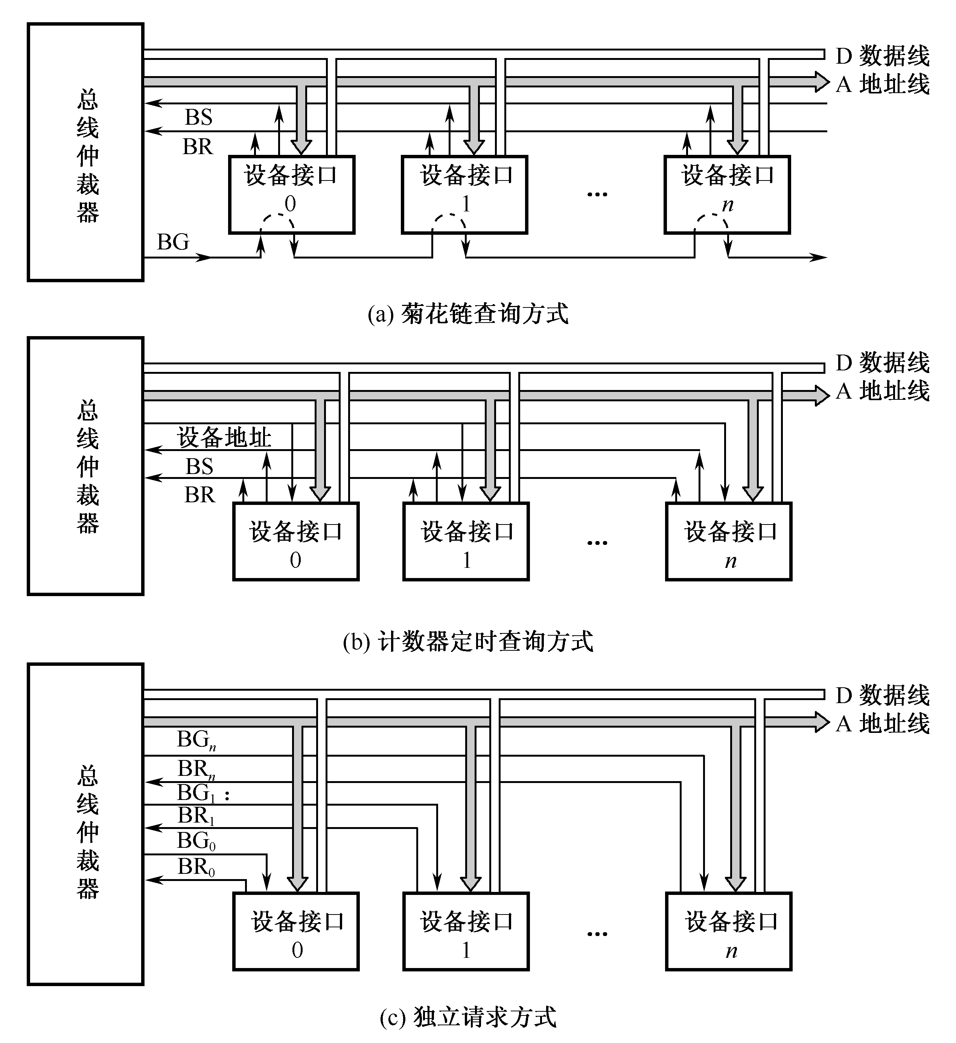
6.3.1 集中式 仲裁
总线控制器
问题1：集中式仲裁的“集中”体现在哪儿？
总线控制器
问题2：3种集中式仲裁的哪一种效率最高？为什么？
总线控制器

Slide 27
6.3.2 分布式仲裁
结构：不需要集中的总线仲裁器，某个潜在的主方都有自己的总裁号和仲裁器
原理：主方有总线请求时，把自己唯一的仲裁号发送到仲裁总线上，每个仲裁器将仲裁总线上的号与自己的号进行比较。如果仲裁总线上的号大，则它的总线请求不予响应，并撤销它的仲裁号，最后仲裁号最大的获胜
缺点：耗时，反复进行，保证最慢的设备也能参与竞争

Slide 28
6.4总线的定时和数据传送模式
6.4.1 总线的定时
6.4.2 总线数据传输模式

Slide 29
6.4.1 总线的定时
总线的信息传送五阶段：
——请求总线、总线仲裁、寻址、信息传送、
状态返回(或错误报告)。
为同步主方、从方的操作，需要制定定时协定
定时：事件出现在总线上的时序关系
同步定时：有统一的总线时钟信号（公共时钟）
异步定时：前一事件决定后一事件的时间

Slide 30
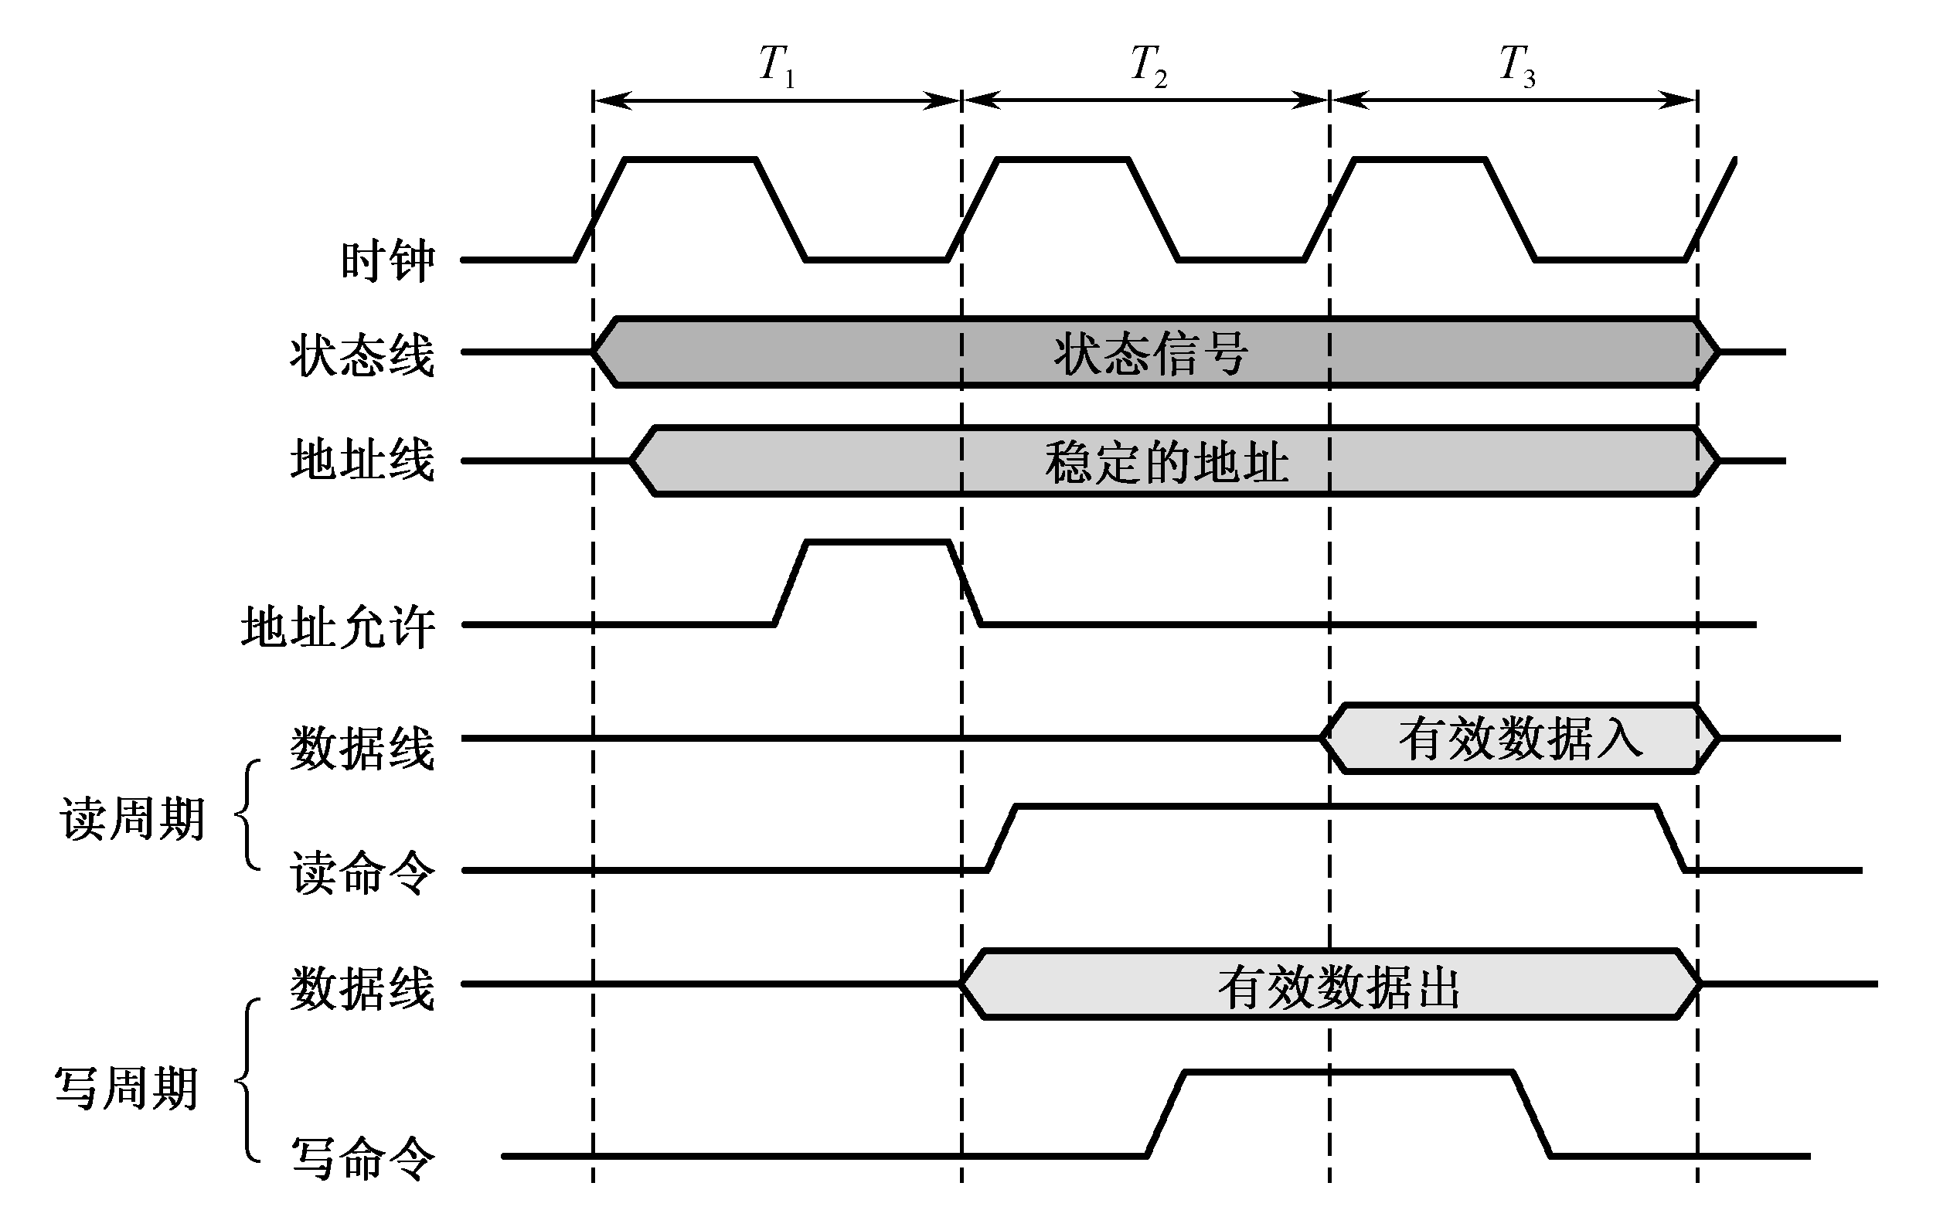
1、同步定时
说明：1.一次I/O传送被称为时钟周期或总线周期（T）
2.所有信号都出现在时钟信号的前言
3.大多数事件只占据单一的时钟周期

Slide 31
1、同步定时
读操作：
T1：将控制信息和地址信息放到总线上，并发启动信号
T2：发读命令
T3：读出的有效数据出现在总线上

Slide 32
1、同步定时
写操作：
T1：将控制信息和地址信息放到总线上，并发启动信号
T2：把有效数据放到总线上
T3：数据被写入存储器

Slide 33
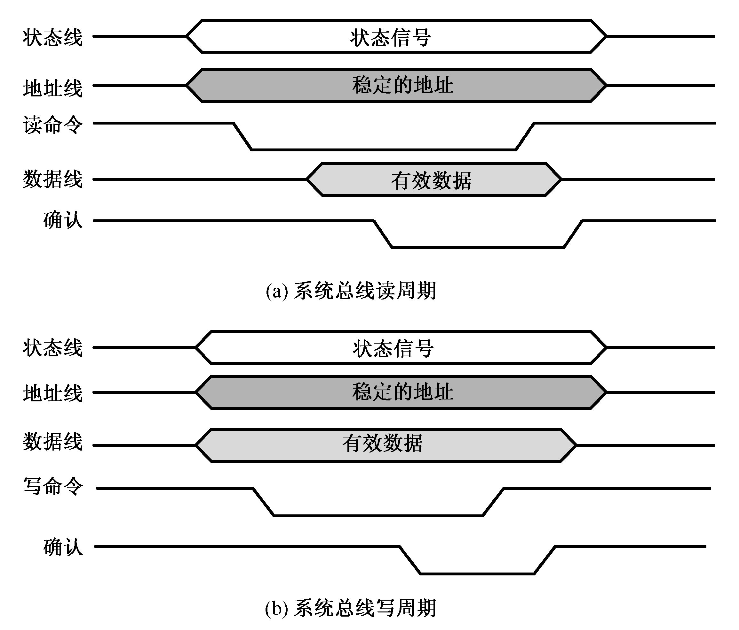
2、异步定时
说明：1.后一事件的出现时刻由前一事件决定(应答机制)
2.不需要统一的公共时钟信号
3.总线周期长度可变

Slide 34
2、异步定时： 读
①CPU发地址和读状态信号
②CPU等待地址和状态稳定后，发读命令
③存储器收到读命令后，将地址译码并读出数据送到数据线
④存储器等待读出的数据稳定后，发确认信号(已读出数据)给CPU
⑤CPU收到确认信号并将读取数据后，撤销读命令
⑥存储器发现读命令被撤销后，撤销有效数据和确认信号
⑦CPU发现确认信号已撤销，撤销地址信息和状态信息
①
⑦
CPU
①
⑦
CPU
CPU
②
⑤
M
③
⑥
M
④
⑥

Slide 35
2、异步定时： 写
①
⑥
CPU
①
⑥
CPU
CPU
①
⑥
CPU
②
④
M
③
⑤

Slide 36
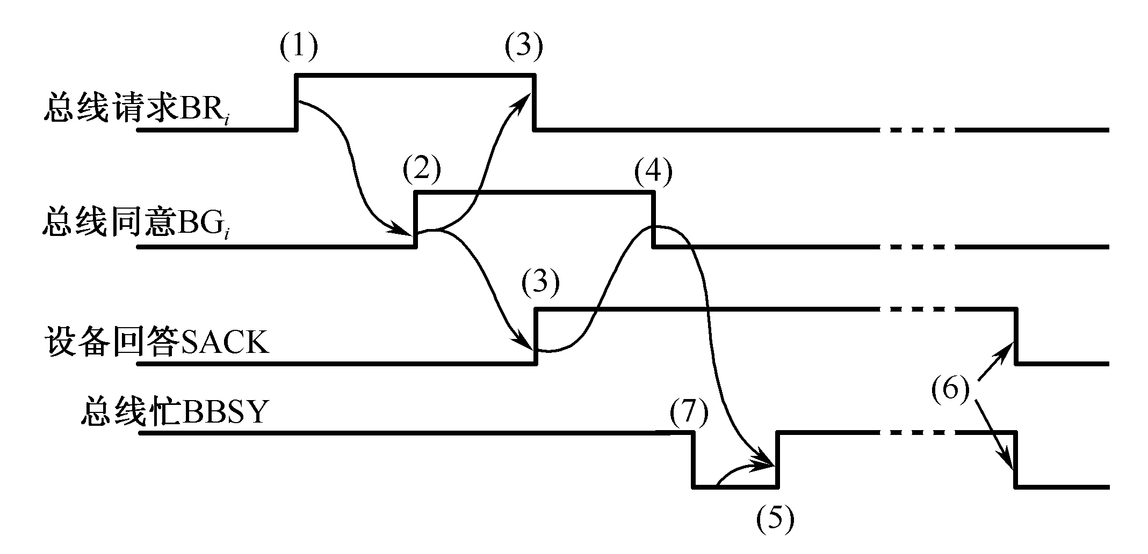
2、异步定时： 总线仲裁
【例3】某CPU采用集中式仲裁方式，使用独立请求与菊花链查询相结合的二维总线控制结构。每一对请求线BR_{i}和授权线BG_{i}组成一对菊花链查询电路。每一根请求线可以被若干个传输速率接近的设备共享。当这些设备要求传送时通过BR_{i}线向仲裁器发出请求，对应的BG_{i}线则串行查询每个设备，从而确定哪个设备享有总线控制权。请分析说明图6.14所示的总线仲裁时序图。（设备分组，组间独立请求，组内菊花链式）

Slide 37
（组间独立请求，组内菊花链式）
设备组
CPU
组内某设备
组内某设备
解：从时序图看出，该总线采用异步定时协议。
过程：
(1)当某个设备请求使用总线时，在该设备所属的请求线上发出申请信号BR_{i}。
(2)CPU按优先原则仲裁后同意后给出授权信号BG_{i}作为回答。
(3)BG_{i}链式查询各设备，链中最前的申请从设备回答SACK信号证实已收到BG_{i}信号。
(4)CPU接到SACK信号后下降BG_{i}作为回答（撤销BG_{i}）

Slide 38
（组间独立请求，组内菊花链式）
设备组
CPU
组内某设备
组内某设备
(5)当总线忙BBSY为0时，该设备上升BBSY(将BS置1),表示该设备获得了总线控制权，成为控制总线的主设备。
若此时总线忙BBSY为1，则有其他主从设备正在进行传送，必须要等待到他们传送完且将BS置0后(7)
(6)在设备用完总线后，下降BBSY和SACK释放总线(BS置0，撤销SACK)。

Slide 39
6.4.2 总线数据传送模式
4种数据传送模式
1.读、写操作
2.块传送操作
3.写后读、读后写操作
4.广播、广集操作
1、读、写操作：
读操作是由从方到主方的数据传送
写操作是由主方到从方的数据传送
一般，主方先以一个总线周期发出命令和从方地址，
经过一定的延时再开始数据传送总线周期。
为了提高总线利用率，减少延时损失，主方完成寻址总线周期后可让出总线控制权，以使其他主方完成更紧迫的操作。然后再重新竞争总线，完成数据传送总线周期。
一个地址对一个数据
（一对一）

Slide 40
6.4.2 总线数据传送模式
2.块传送操作：
只需给出块的起始地址，然后对固定块长度的数据一个接一个地读出或写入。
对于CPU（主方）存储器（从方）而言的块传送，常称为猝发式传送，其块长一般固定为数据线宽度（存储器字长）的4倍。例如一个64位数据线的总线，一次猝发式传送可达256位。
在超标量流水中十分有用。
一个地址对一块数据（一对多）

Slide 41
6.4.2 总线数据传送模式
3.写后读、读修改写操作：
这是两种组合操作。
只给出地址一次（表示同一地址），或进行先写后读操作，或进行先读后写操作。
先写后读用于校验目的，先读后写用于多道程序系统中对共享存储资源的保护。
一个地址对一次读和写（一对二）

Slide 42
6.4.2 总线数据传送模式
4.广播、广集操作
广播：一个主方对多个从方进行写操作
广集：将选定的多个从方数据在总线上完成AND或OR操作，用以检测多个中断源。
问题：广集是否违背了总线上只能有一个部件输入的原则？

Slide 43
总线系统
一、概念：① 总线定义 ② 分类（内部/系统/IO总线）
③ 总线特性(物理、功能、电气、时间)→总线标准化
④ 总线连接方式（单总线，多总线）
⑤ 总线内部结构（早期、当代【2图】）
二、总线接口 ① 信息传输方式：串行传送、并行传送
② 接口结构【2图】及功能
三、总线仲裁 ① 集中式仲裁(链式/计数器定时/独立请求【3图】)
② 分布式仲裁
四、总线定时 ① 同步【读写2图】②异步【读写总线仲裁3图】
③ 数据传送模式（读写、块传送、
读后写/写后读，广播广集）
重点

Slide 44
1.3.1 计算机硬件组成
问题：总线
总线的内部结构是这样的？
如果多个设备同时需要通过总线，是否会产生总线冲突，如何解决总线冲突？
总线如何能更高效更快速的工作？
……

Slide 45
作业
1、画第6章的“章节知识结构图”
（以上课内容为准，A4大小的纸，彩笔标重点，
随堂携带，课间抽查）
2、作业：第6章习题

